Slide 1
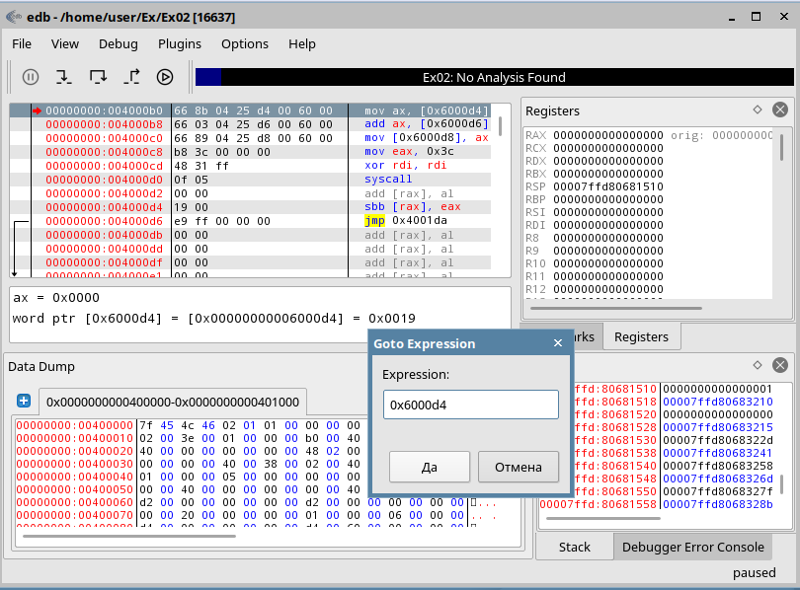
Отладчик EDB после запуска программы и настройка адреса области данных в памяти
Адрес первого числа сегмента данных

Slide 2
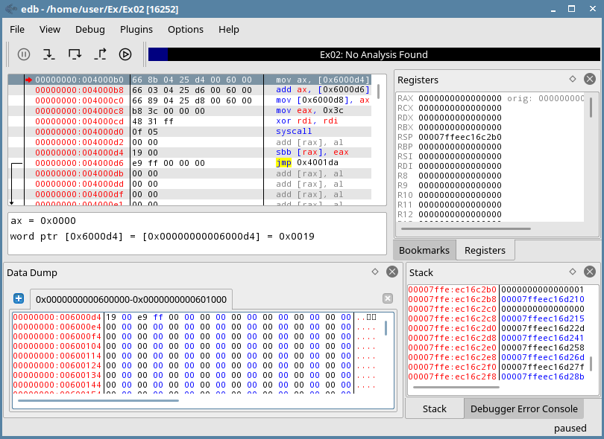
Отладчик EDB после запуска программы и настройки адреса области памяти
Регистры данных
Относитель-ные адреса
кода
Дисассемблер кода программы
Код программы
Флаги не видны
Содержимое области памяти в шестнадцатеричном виде
Относитель-ные адреса стека
Относитель-ные адреса
данных
В символьном виде
Содержимое стека
Относительный адрес = смещение в соответствующем сегменте.

Slide 3
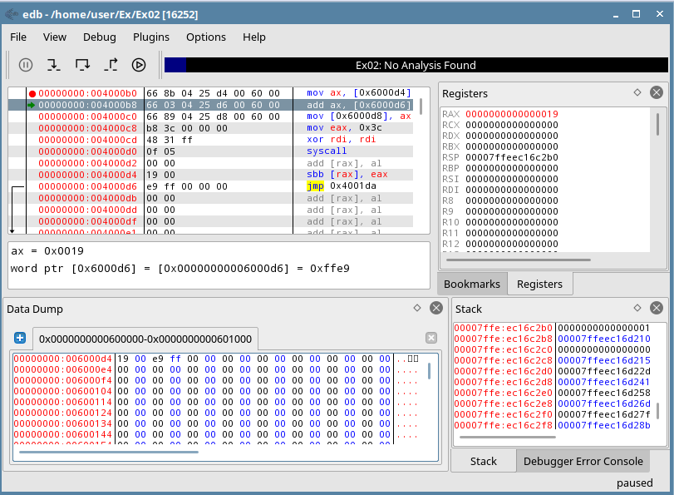
Окно EDB после выполнения первой команды
Относитель-ный адрес a
Содержимоеax
Число a

Slide 4
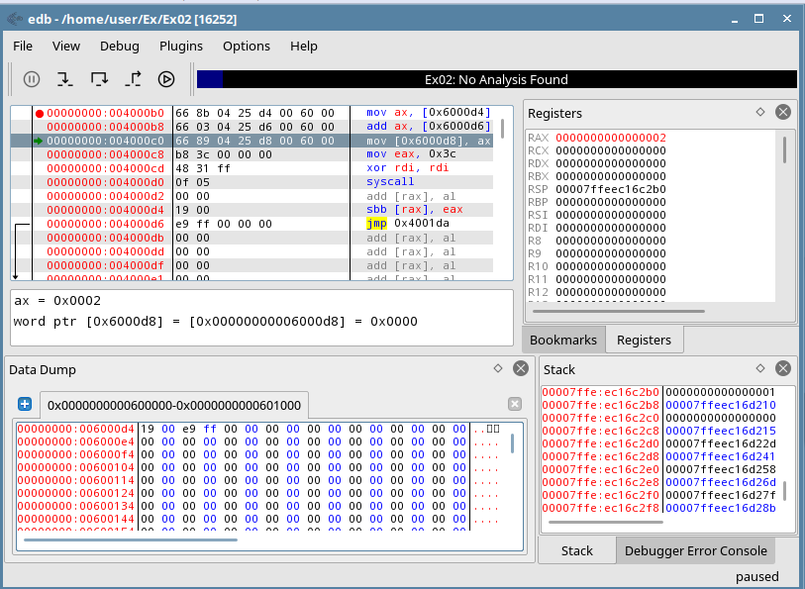
Окно EDB после выполнения второй команды
Результат в ax
Число b
ffe9 = -(17₁₆) =-23₁₀

Slide 5

Результат выполнения третьей команды
Запись результата в память

